Slide 1


Logistique : Traçabilité des produits
AMBOULE Georges, BETUM Marc, PERRIN Gauthier / A2IR

Slide 2
Plan de la présentation
Cas d’Utilisation
Avantages / Inconvénients
Diagramme d’Activité
Smart Contract
Démo
Conclusion
Choix du Projet

Slide 3

Choix du Projet
Choix du projet
Cas d’Utilisation
Avantages / Inconvénients
Diagramme d’Activité
Smart Contract
Démo
Conclusion
Projet viable et temporel
Mise en place moins complexe
Effectif d’intervention réduit
Traçabilité des produits alimentaires

Slide 4

Cas d’Utilisation
Choix du projet
Cas d’Utilisation
Avantages / Inconvénients
Diagramme d’Activité
Smart Contract
Démo
Conclusion
Traçabilité des produits alimentaires
Suivi des produits dans la supply chain
Dématérialisation et digitalisation
Cas de notre projet :
Organisationnel et transparence
Notes:
Toute la chaine du début de la chaine
Le détail de la transaction

Slide 5
Avantages / Inconvénients
Choix du projet
Cas d’Utilisation
Avantages / Inconvénients
Diagramme d’Activité
Smart Contract
Démo
Conclusion
Avantages
Inconvénients
Lutte contre la fraude
Transparence du suivi
Diagnostics → sources de contamination
Peu de gens formés
Non démocratisé
Notes:
sans qu’un individu ou une entité ne puisse unilatéralement modifier ou supprimer d’informations

Slide 6
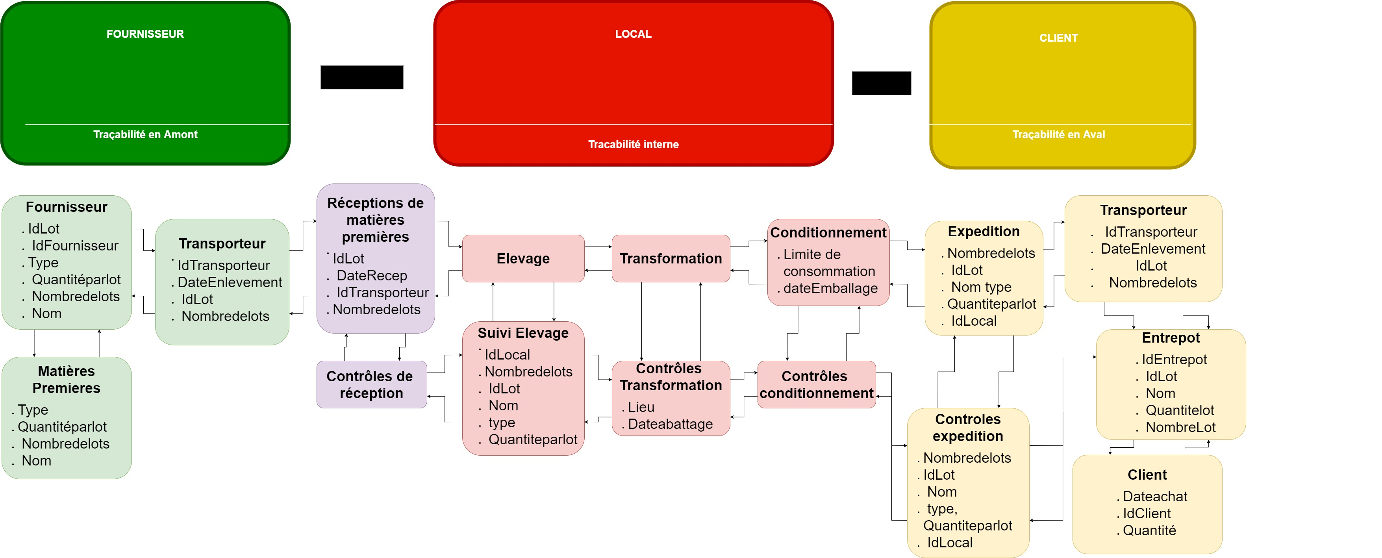
Diagramme d’Activité
Choix du projet
Cas d’utilisation
Avantages / Inconvénients
Diagramme d’Activité
Smart Contract
Démo
Conclusion

Slide 7
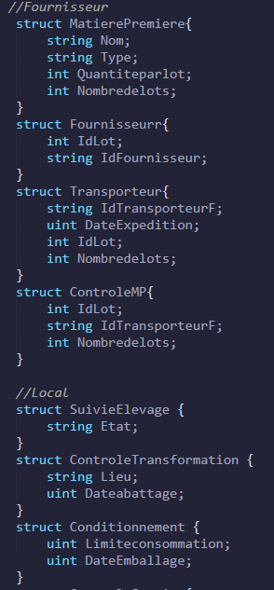
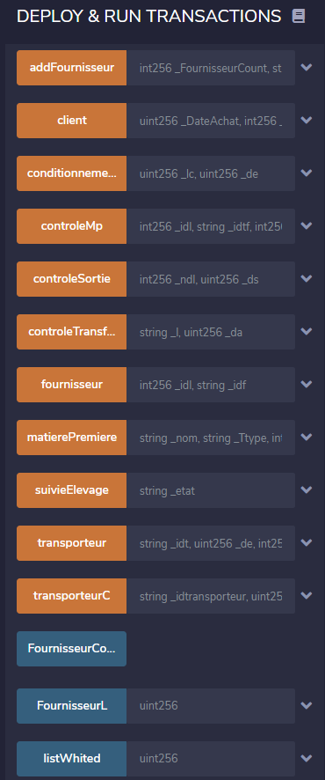
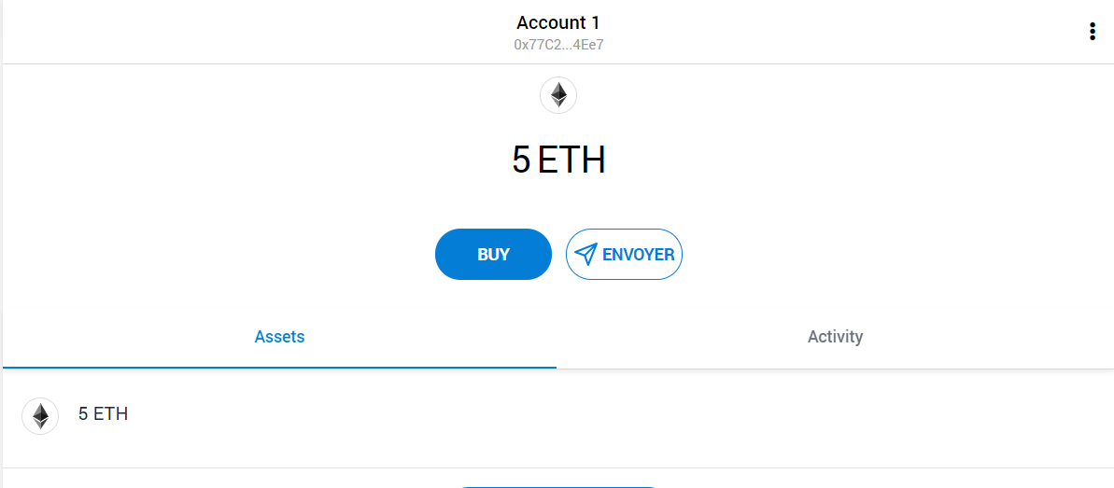
Smart Contract
Choix du projet
Cas d’utilisation
Avantages / Inconvénients
Diagramme d’Activité
Smart Contract
Démo
Conclusion
Lien Github : https://github.com/gotgotdu34/ProjetBlockchain

Slide 8

Démonstration
Choix du projet
Cas d’utilisation
Avantages / Inconvénients
Diagramme d’Activité
Smart Contract
Démo
Conclusion

Slide 9
Conclusion
Choix du projet
Cas d’utilisation
Avantages / Inconvénients
Diagramme d’Activité
Smart Contract
Démo
Conclusion
Déployer le contrat
Utilisation pour d’autres produits
Prise en main difficile

Slide 10

Merci de votre attention

